Slide 1
Формирование читательской грамотности
на уроках литературного чтения
в 1 классе
Константинова Виктория Владимировна,,
учитель начальных классов
высшая квалификационная категория,
МБОУ школа №7,
г.Дзержинск

Slide 2
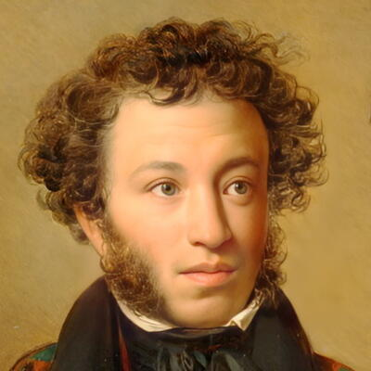
Чтение – ничто, осмысленное чтение – кое-что, чтение осмысленное и прочувственное – совершенство. (А.С.Пушкин)
Читательская грамотность – это способность понимать, использовать и анализировать прочитанное.

Slide 3
Читательские действия | Читательские умения
Нахождение и извлечение информации | Определять место, где содержится искомая информация.
 | Находить и извлекать одну или несколько единиц информации, расположенных в одном или в разных фрагментах текста.
 | Определять наличие/отсутствие информации.
Интеграция и интерпретация информации | - Понимать фактологическую информацию и смысловую структуру текста. - Понимать значение неизвестного слова или выражения на основе контекста. - Устанавливать скрытые связи между событиями или утверждениями. - Формулировать выводы на основе обобщения отдельных частей текста. - Понимать чувства, мотивы, характеры героев.
Осмысление и оценка информации текста | - Оценивать содержание текста или его элементов. - Оценивать форму текста, целесообразность использованных автором приемов. - Оценивать полноту, достоверность информации. - Обнаруживать противоречия, содержащиеся в одном или нескольких текстах. - Высказывать и обосновывать собственную точку зрения по вопросу, обсуждаемому в тексте.
Использование информации из текста | - Использовать информацию из текста для решения практической задачи . - Формулировать на основе полученной из текста информации собственную гипотезу. - Прогнозировать события на основе информации текста. - Выявлять связь между прочитанным и современной реальностью.

Slide 4
Читательская грамотность –
одна из составляющих функциональной грамотности
Нахождение и
извлечение информации
Осмысление и
оценка информации текста
Приём «Загадка»
Приём «Аллитерация имени»
Приём «Круги Эйлера-Венна»
Приём «Философский стол»
Интеграция и
интерпретация информации
Использование информации из текста
Приём «Собери фразу»
Приём «Буриме»
Приём
«Толстые и тонкие вопросы»
Приём «Телеграмма»

Slide 5
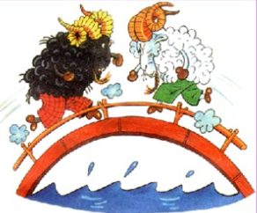
С.В.Михалков «Бараны»

Slide 6
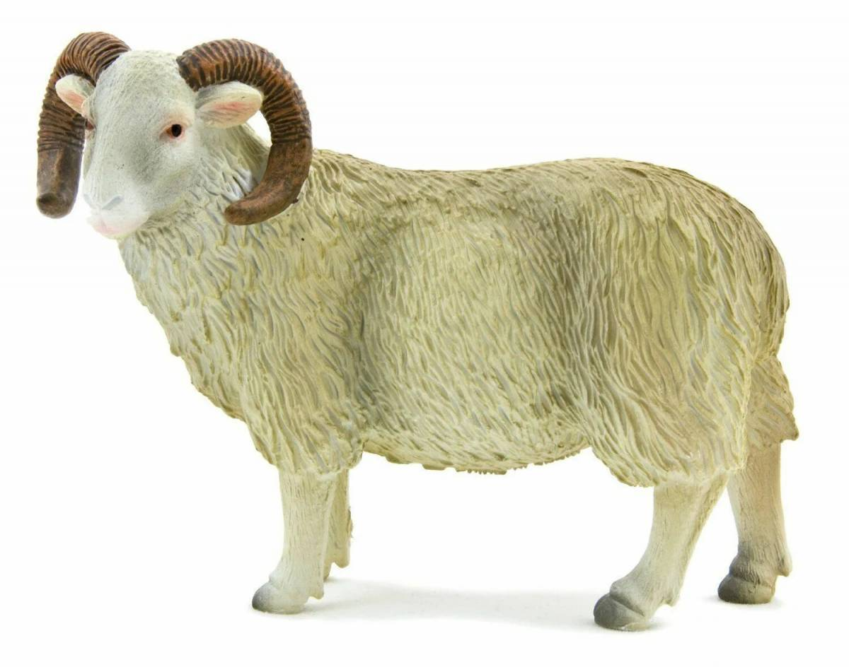
Нахождение и извлечение информации
Приём «Загадка»
Много шерсти и кудряшек,
В гости к нам пришёл …
QМНОZYRNГОSSYШЕРGСТИRRRRИDКУДZZРЯZZШЕКSSВWQГОСJGТИVRLLUКWНАМWQWQПРИLJVШЁЛYWQSD

Slide 7
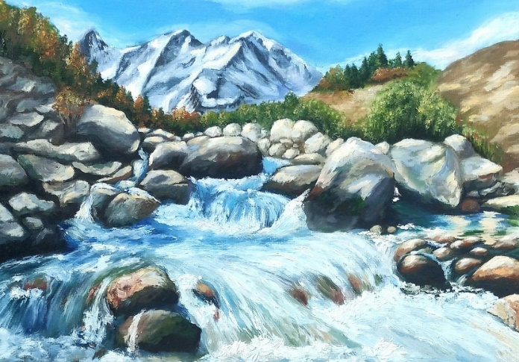
Интеграция и интерпретация информации
Приём
«Собери фразу»
Цель –
найти причину произошедшего
Сверху солнышко печёт,
А внизу река течёт.
В этой речке утром рано
Утонули два барана.
М
О
?
П
У
Ч
Е

Slide 8
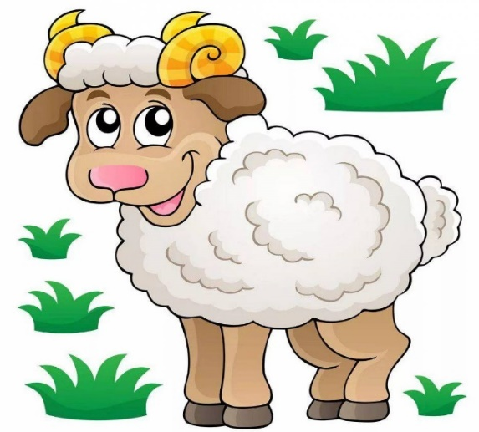
Интеграция и интерпретация информации
Прием «Толстые и тонкие вопросы»
По крутой тропинке горной Шёл домой барашек черный И на мостике горбатом Повстречался с белым братом.
Где? Как? Куда?
Почему? Откуда?

Slide 9
Осмысление и оценка информации текста
Прием «Аллитерация имени»
Ты в своем, баран, уме? Не сойду с твоей дороги!
Братец, ты стоишь мне на пути.
Чёрный баран |  |  | Белый баран
О | озорной, очаровательный |  | Д | добрый , деликатный
Д | драчливый, дерзкий |  | В | вежливый
И | искренний |  | А | аккуратный
Н | невежа, невоспитанный

Slide 10
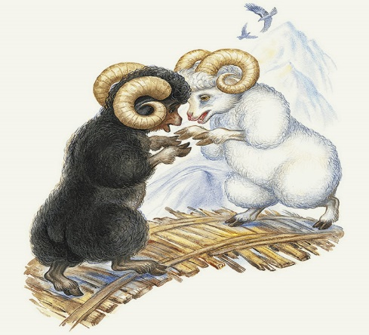
Осмысление и оценка информации текста
Прием «Круги Эйлера – Венна»
упрогарямупёрсястпомоталвоноги
Помотал один рогами, Упёрся другой ногами… Как рогами ни крути, А вдвоем нельзя пройти.
рога
помотал
ноги
упёрся
УПРЯМСТВО

Slide 11
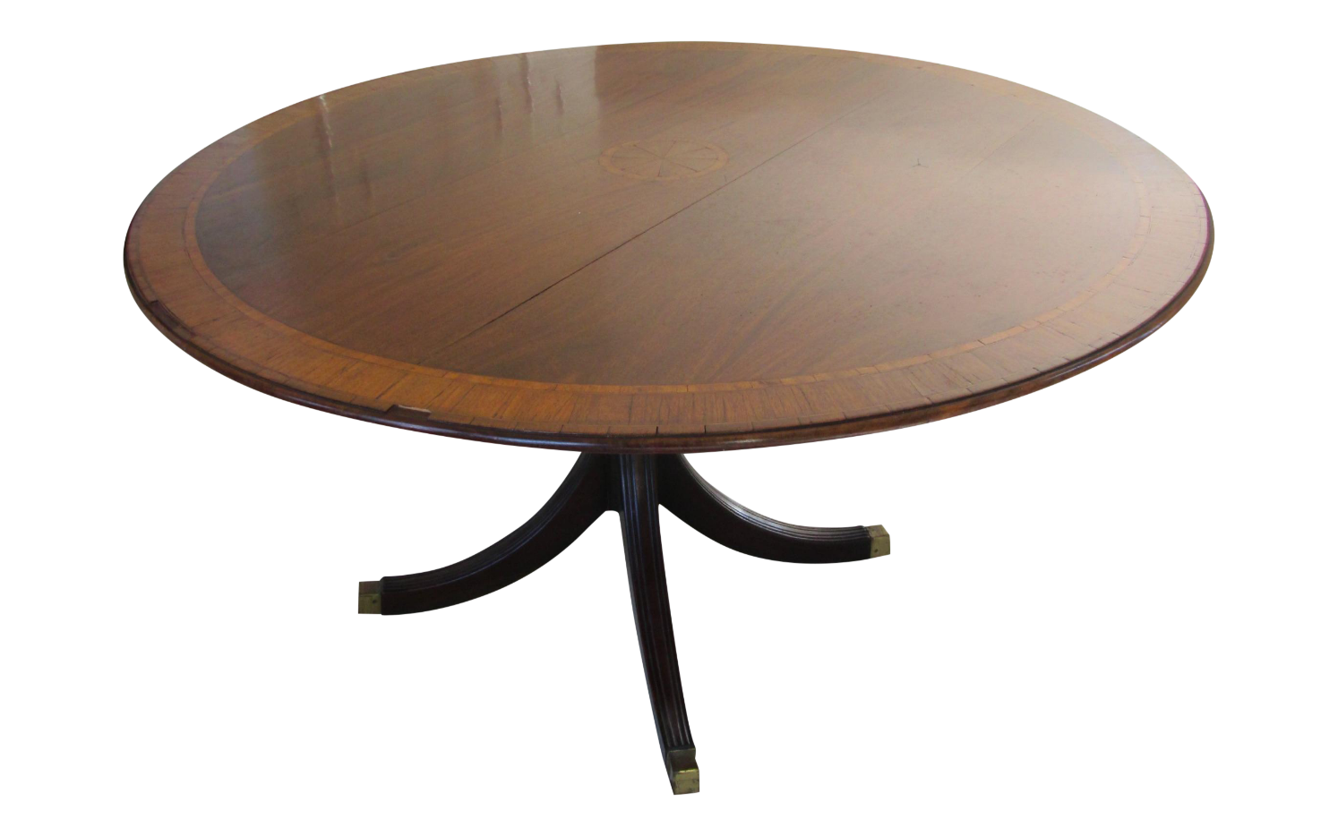
Осмысление и оценка информации текста
Приём «Философский стол»
По крутой тропинке горной
Шел домой барашек черный
И на мостике горбатом
Повстречался с белым братом.
КРУТАЯ ТРОПИНКА
МОСТ УЗКИЙ
ЖАРКО
НЕ ВЫСПАЛИСЬ
ТОРОПИЛСЯ ДОМОЙ
Сверху солнышко печёт,
А внизу река течёт.
В этой речке утром рано
Утонули два барана.

Slide 12
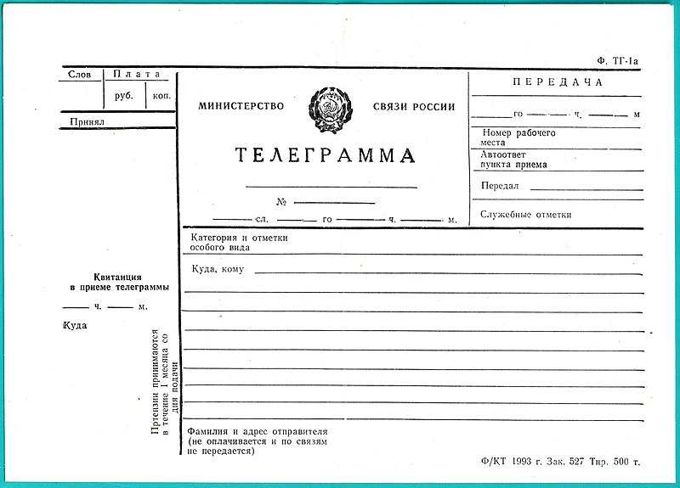
Использование информации из текста
Приём «Буриме»
Приём «Телеграмма»
Сверху солнышко А внизу река В этой речке утром Искупались
печет,
течет.
рано
2 барана.
Будь вежливее!
Не будь упрямым!

Slide 13
Спасибо за внимание

